Slide 2
CHƯƠNG 8. HÌNH ĐỒNG DẠNG TÊN BÀI : § 2. CÁC TRƯỜNG HỢP ĐỒNG DẠNG CỦA HAI TAM GIÁC. (Thời lượng: 3 tiết)
Tiết 1: Trường hợp đồng dạng thứ nhất (c.c.c)

Slide 3
KHỞI ĐỘNG
Các trường hợp đồng dạng của hai tam giác có điều gì khác với các trường hợp bằng nhau của hai tam giác?

Slide 4
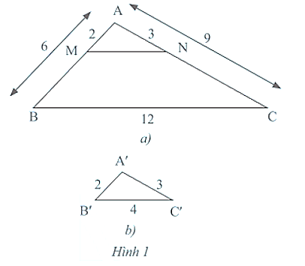
Định lí về Trường hợp đồng dạng thứ nhất (c.c.c)
Cho tam giác ABC và tam giác A’B’C’ có kích thước như hình 1. Trên cạnh AB và AC của tam giác ABC lần lượt lấy 2 điểm M, N sao cho AM = 2cm, AN = 3 cm.
a) So sánh các tỉ số
b) Tính độ dài đoạn thẳng MN.
c) Em có nhận xét gì về mối quan hệ giữa các tam giác ABC, AMN, A’B’C’?
$$\frac{A′B′}{AB};\frac{B′C′}{BC};\frac{A′C′}{AC}$$

Slide 5
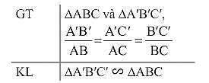
Định lí về Trường hợp đồng dạng thứ nhất (c.c.c)
Định lí: Nếu ba cạnh của tam giác này tỉ lệ với ba cạnh của tam giác kia thì hai tam giác đó đồng dạng.

Slide 6
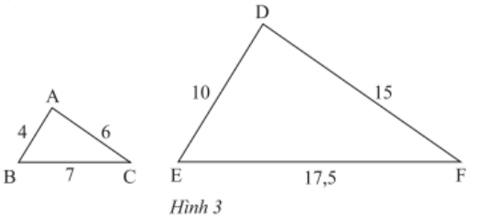
VÍ DỤ 1 SGK/67
Cho tam giác ABC và tam giác DEF có kích thước các cạnh như Hình 3. Chứng minh rằng

Slide 7
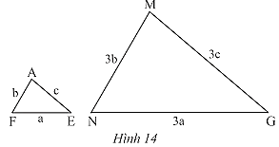
NHÓM 1, 2
Bài 1/SGK/tr70
a) Tam giác AFE và MNG ở Hình 14 có đồng dạng với nhau không? Vì sao?
b) Biết tam giác AFE có chu vi bằng 15cm. Tính chu vi tam giác MNG.

Slide 8
Bài 1/SGK/tr70
a) ΔAFE và ΔMNG, ta có:
Suy ra:
(c.c.c)
Ta có:
hay

Slide 9
NHÓM 3, 4
Bài 2/SGK/tr70
Tam giác ABC có độ dài AB = 4cm, AC = 6cm, BC = 9cm. Tam giác A’B’C’ đồng dạng với tam giác ABC và có chu vi bằng 66,5 cm. Hãy tính độ dài các cạnh của tam giác A’B’C’.

Slide 10
Bài 2/SGK/tr70
Ta có:
Suy ra:
hay

Slide 11
Bài 2/SGK/tr70
Áp dụng tính chất dãy tỉ số bằng nhau, ta có:
Suy ra:

Slide 12
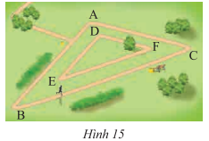
Bài 3/SGK/tr70
Một công viên có hai đường chạy bộ hình tam giác đồng dạng như Hình 15. Kích thước của con đường bên trong lần lượt là 300m, 350m và 550m. Cạnh ngắn nhất của con đường bên ngoài là 600m. Nam chạy một vòng trên con đường bên trong, Hùng chạy hai vòng trên con đường bên ngoài. So sánh quãng đường chạy được của hai bạn.

Slide 13
Bài 3/SGK/tr70
Suy ra AB = 700m; BC = 1100m.
Quãng đường Nam chạy là 4.(300 + 350 + 500) = 4800m.
Quãng đường Hùng chạy là 2.(600 + 700 + 1100) = 4800m.
Quãng đường của hai bạn chạy bằng nhau.

Slide 14
Bài tập trắc nghiệm
Câu 1: Hai tam giác nào không đồng dạng khi biết độ dài các cạnh của hai tam giác lần lượt là:
A. 4cm, 5cm, 6cm và 12cm, 15cm, 18cm.
B. 3cm, 4cm, 6cm và 9cm, 12cm, 18cm.
C. 1,5cm; 2cm; 2cm và 1cm, 1cm, 1cm.
D. 14cm, 15cm, 16cm và 7cm; 7,5cm; 8cm.

Slide 15
Bài tập trắc nghiệm
Câu 2: Cho hai tam giác RSK và PQM có
khi đó ta có:

Slide 16
Bài tập trắc nghiệm
Câu 3: Cho ΔABC đồng dạng với ΔMNP.
Biết AB = 5cm, BC = 6cm, MN = 10cm, MP = 5cm. Hãy chọn câu đúng:
A. NP = 12cm, AC = 2,5cm
B. NP = 2,5cm, AC = 12cm
C. NP = 5cm, AC = 10cm
D. NP = 10cm, AC = 5cm

Slide 17
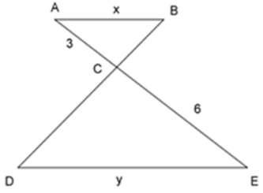
Bài tập trắc nghiệm
Câu 4: Cho ΔABC đồng dạng với ΔEDC, tỉ số độ dài của x và y là:
A. 7
B. 1/2
C. 7/4
D. 7/16

Slide 18
HƯỚNG DẪN VỀ NHÀ
- Lí thuyết: Học định lí về trường hợp đồng dạng thứ nhất (c.c.c), học nhận xét.
- Bài tập: Xem lại các bài tập đã sửa và làm 4 câu trắc nghiệm.
- Xem trước phần 2: Trường hợp đồng dạng thứ 2 (c.g.c)

